Slide 1


ODM PUBLIC SCHOOL
SESSION :4
CLASS : II
SUBJECT : ଓଡିଆ CHAPTER NAME : ପାଠ-୧୯(ହନୁର କଦଳୀ ଖିଆ)
SUBTOPIC : ଅଭ୍ୟାସ- ୭ , ୮, ୯

Slide 2
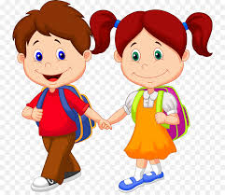
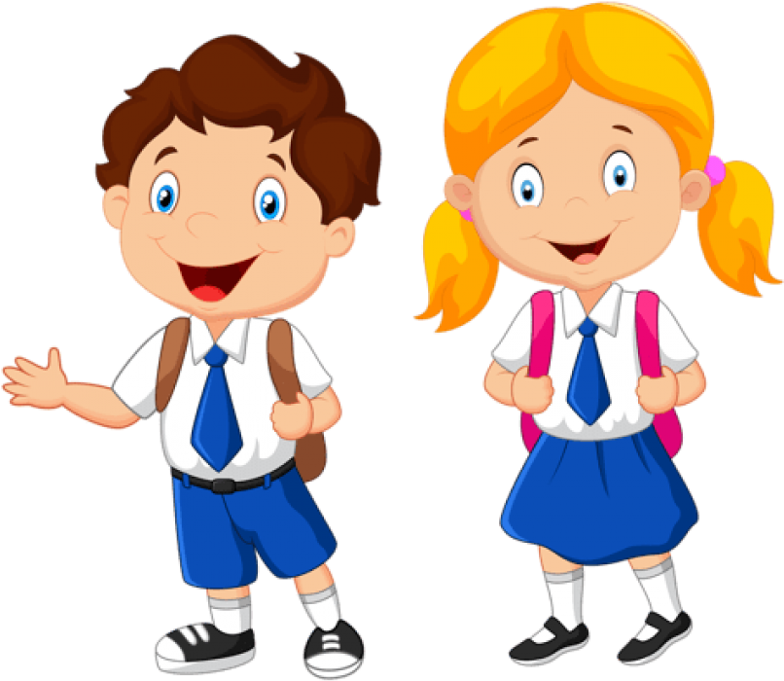
ଅଧ୍ୟୟନର ଉଦ୍ଦେଶ୍ୟ ;-
ପିଲାମାନଙ୍କର ପଠନ ଓ ଲିଖନ ଶୈଳୀର ଅଭିବୃଦ୍ଧି ଘଟାଇବା

Slide 3
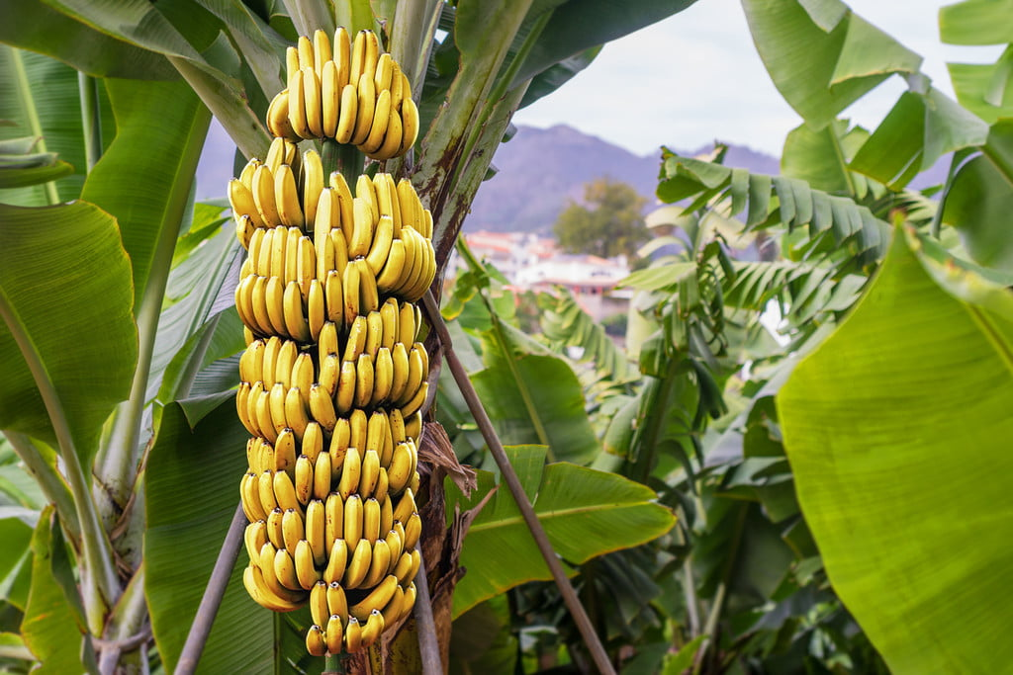
କଦଳୀ ବଗିଚା

Slide 4
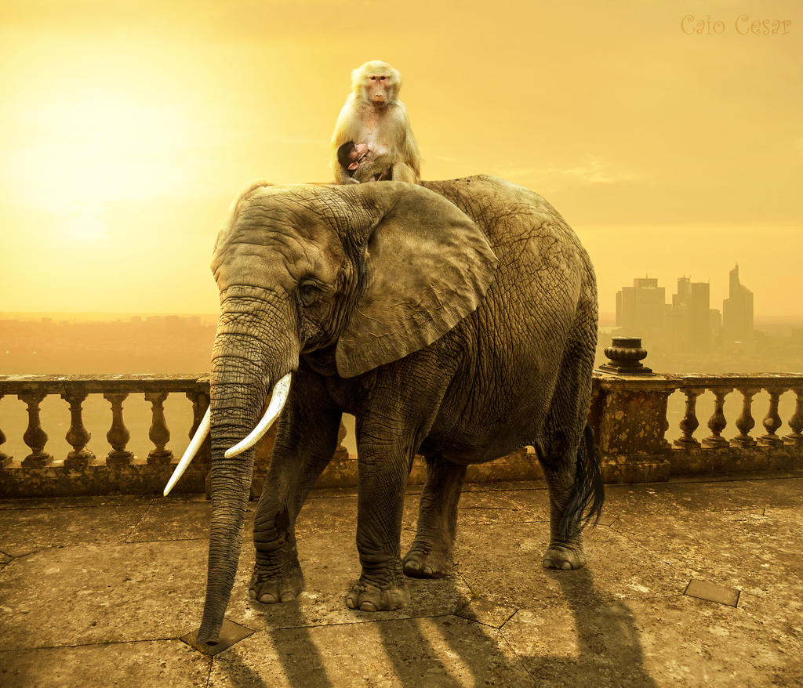
ହାତୀ ଓ ହନୁ ଦୁଇ ସାଙ୍ଗ

Slide 5
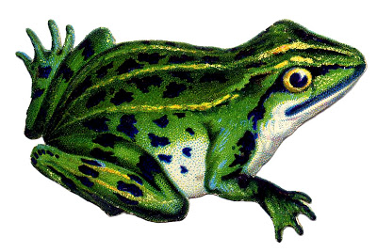
ବେଙ୍ଗ ଜଗିଛି କଦଳୀ ବଗିଚା

Slide 6
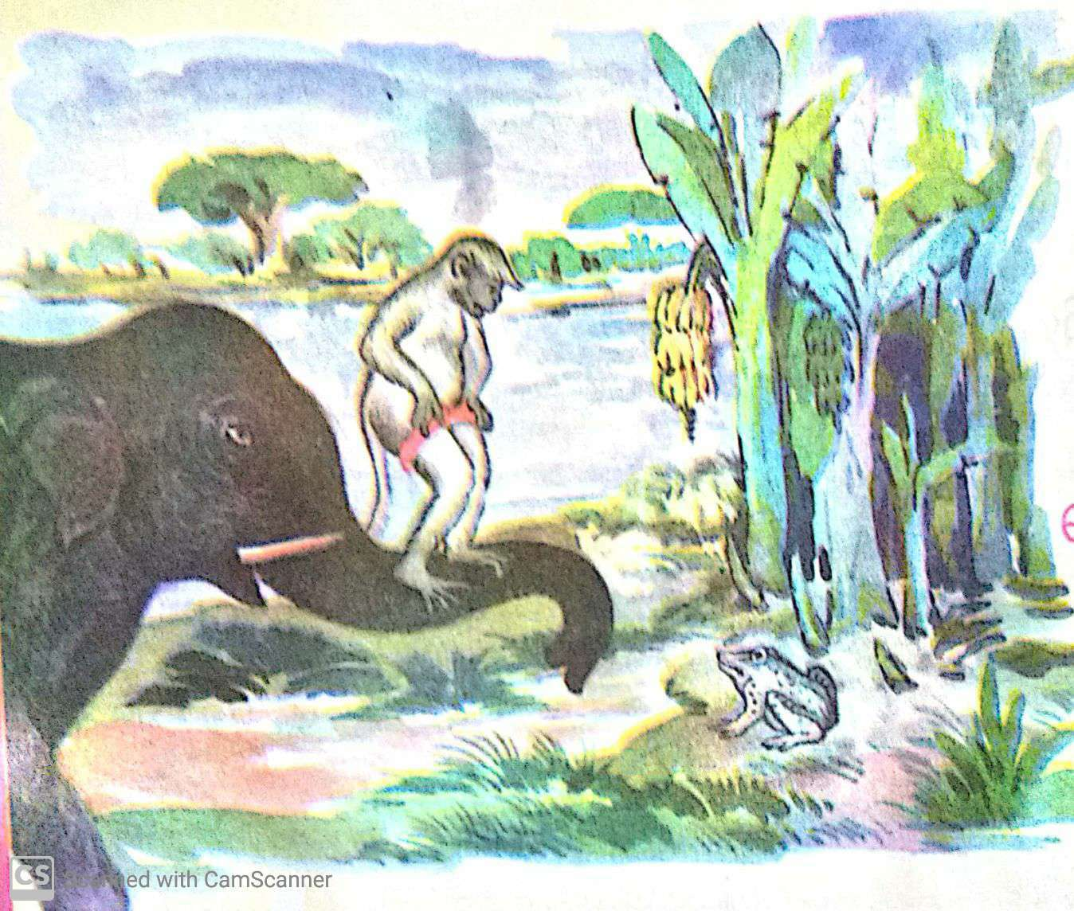

Slide 7
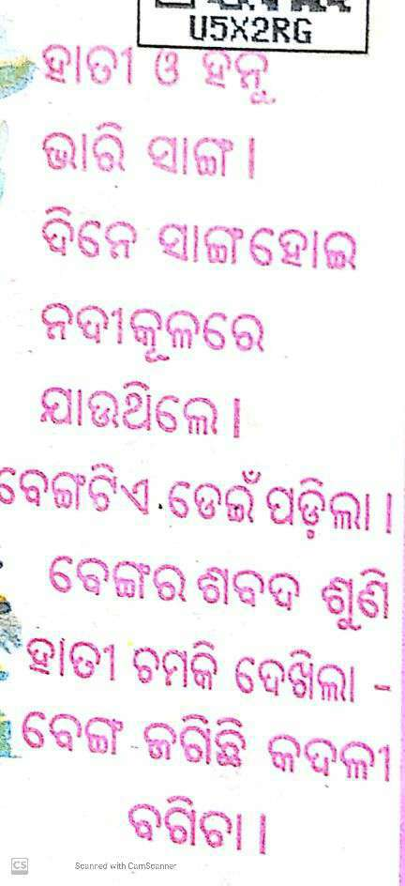

Slide 8
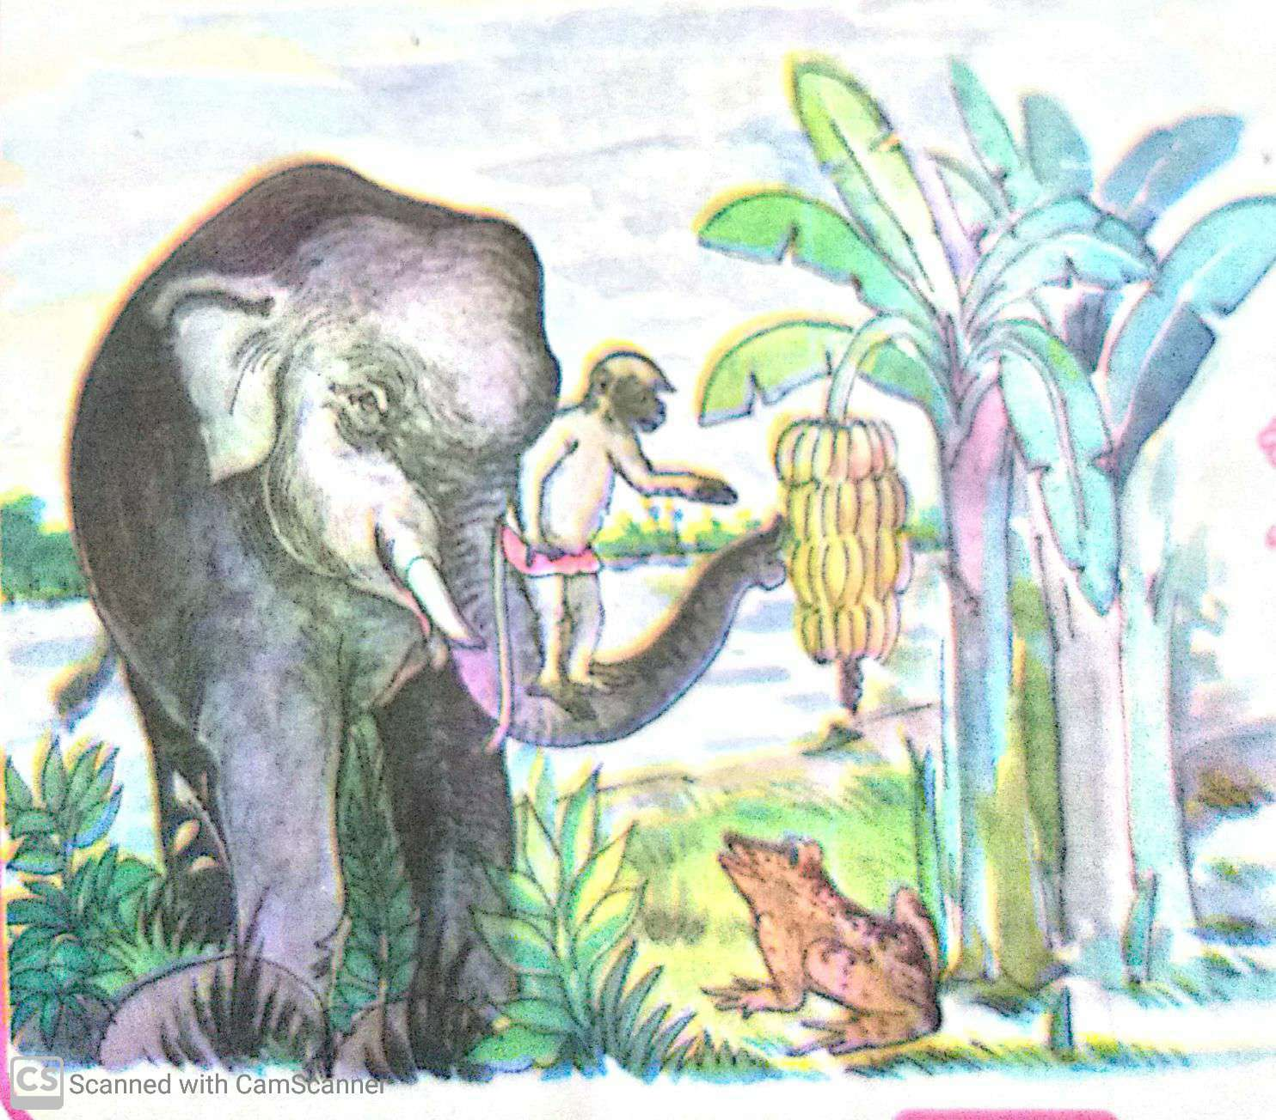

Slide 9
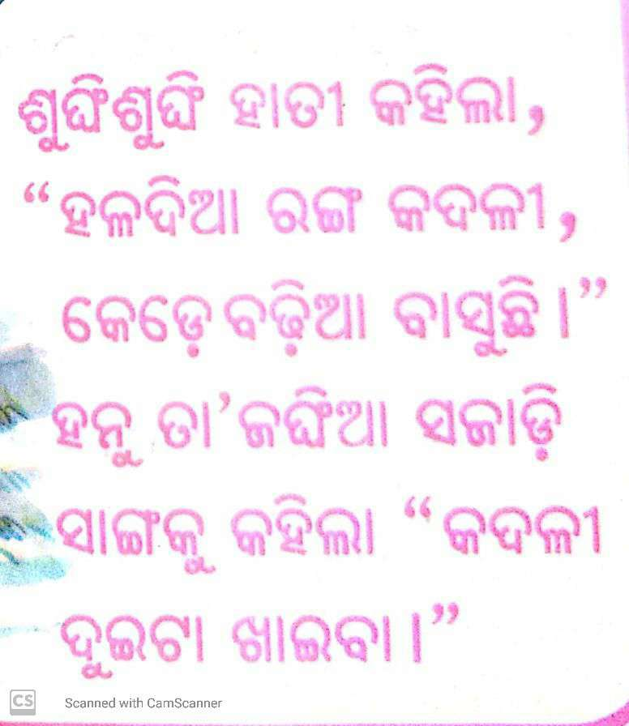

Slide 10
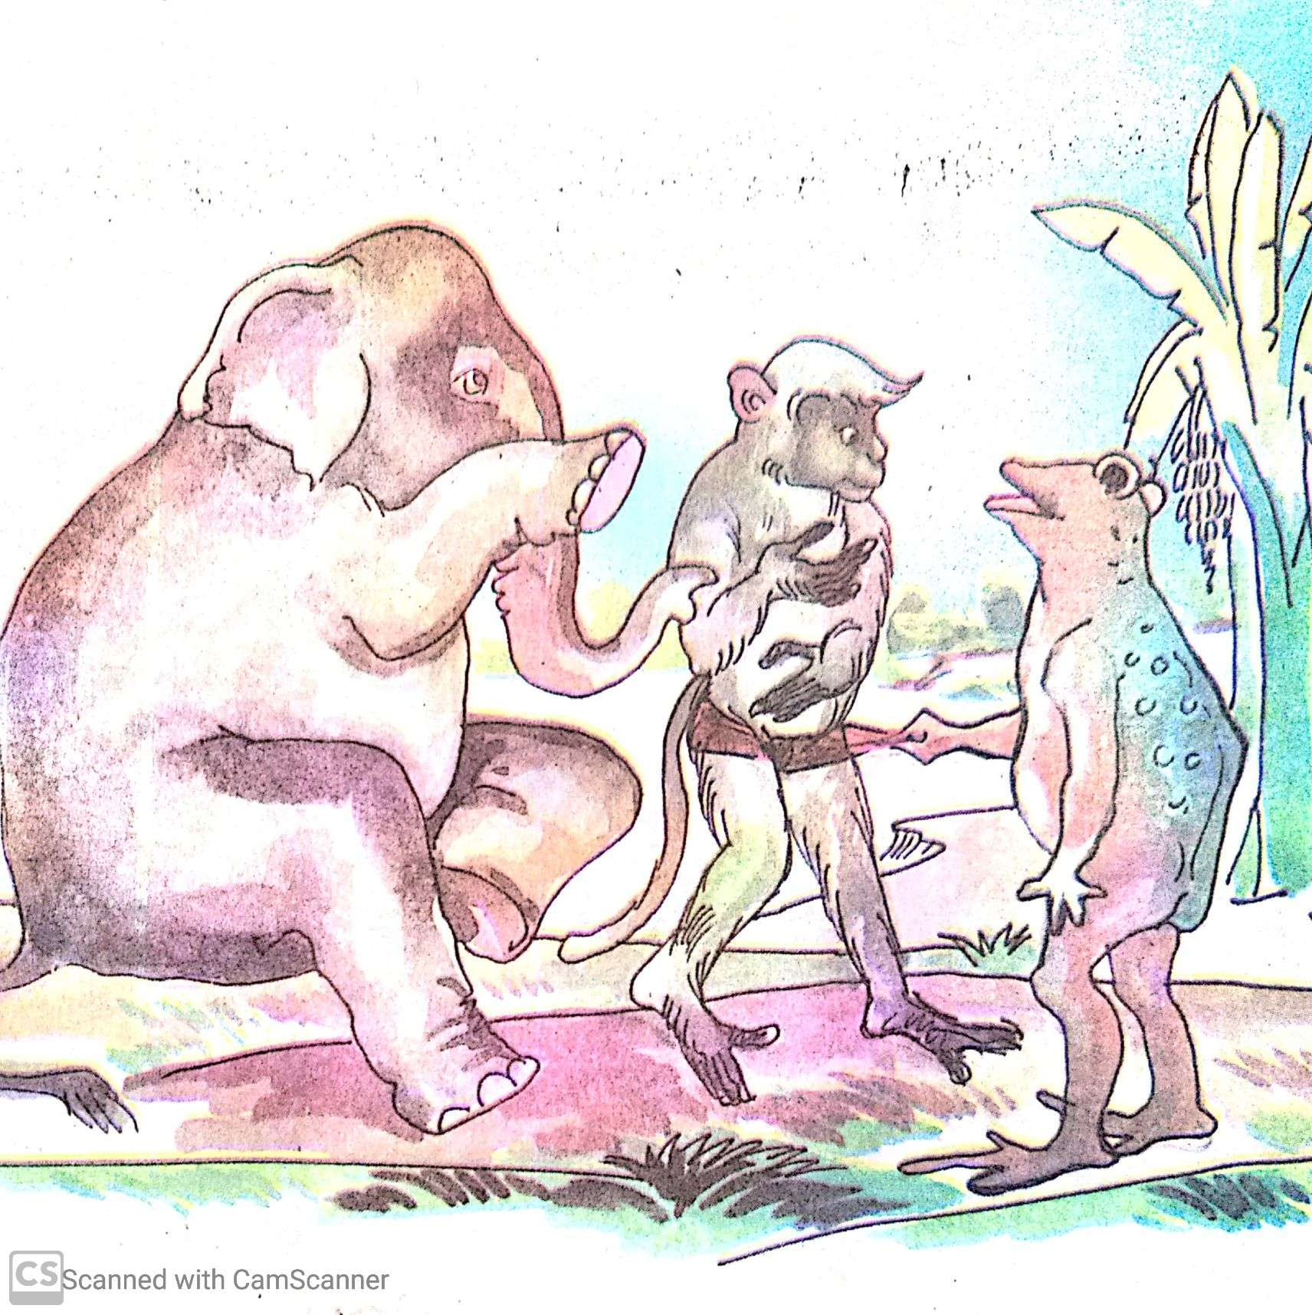

Slide 11
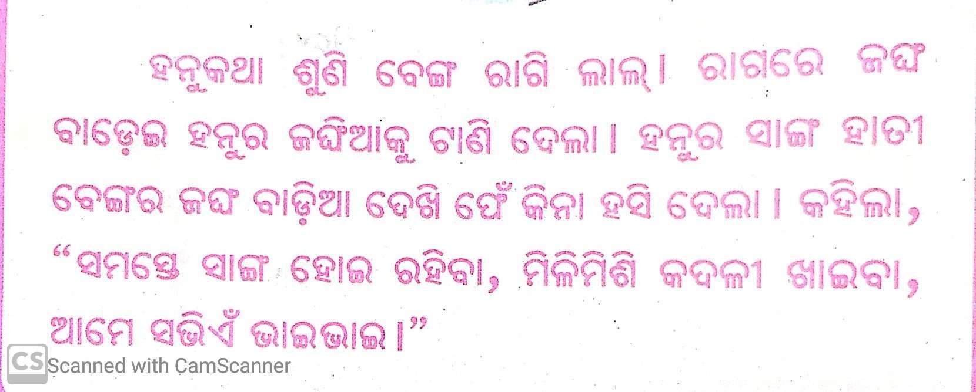

Slide 12
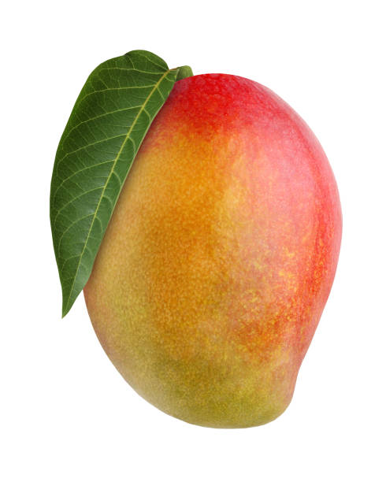
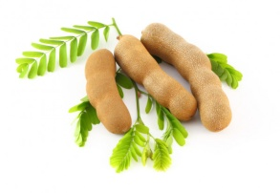
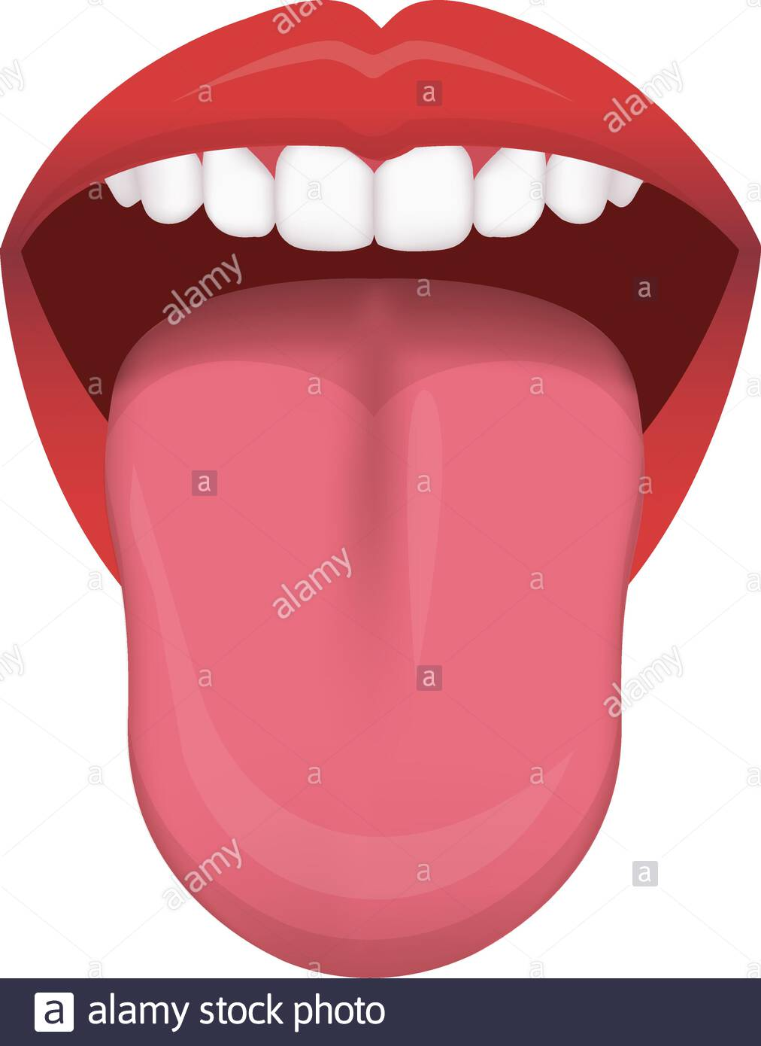
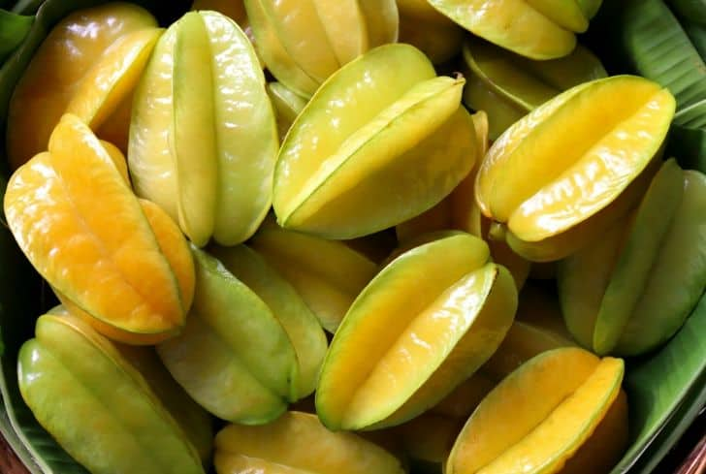
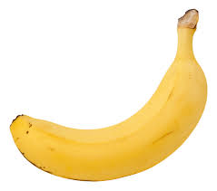
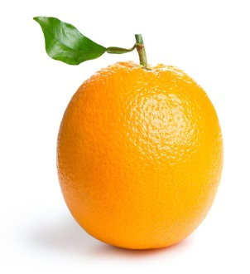
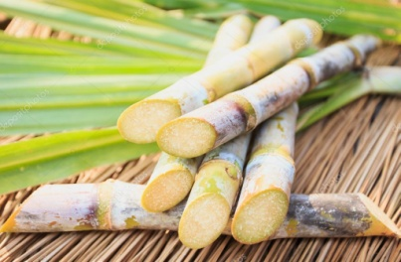
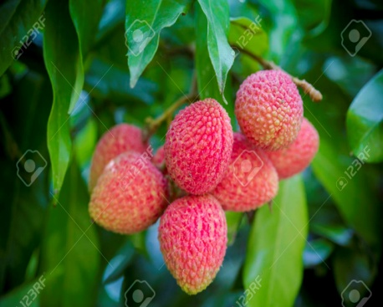
୭॰ଆମକୁ ଯାହା ଖଟା ଲାଗେ ତାକୁ ପେନସିଲ ଗାରରେ ଓ ଯାହା ମିଠା ଲାଗେ ତାକୁ କଲମ ଗାରରେ ଜିଭ ସହିତ ଯୋଡିବା
ତେନ୍ତୁଳି
ଆମ୍ବ
କରମଙ୍ଗା
କଦଳୀ
କମଳା
ଲିଚୁ
ଆଖୁ

Slide 13
୮॰ ଆସ ଆଲୋଚନା କରିବା
କ) ତୁମ ଜିଭକୁ ନିଜ ହାତରେ ଧର ଓ ନିଜ ସାଙ୍ଗର ନାଆଁ ଧରି ଡାକ ।
ଜିଭ ଥିବାରୁ କେଉଁ ସୁବିଧା ହୁଏ କୁହ ।

Slide 14

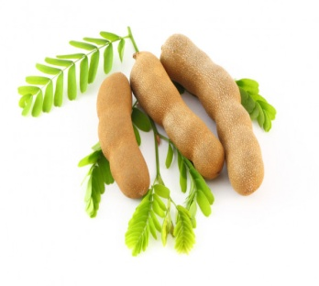
ଆସ ନାମ କହିବା
ଖଟା ଜିନିଷ
ମିଠା ଜିନିଷ

Slide 15
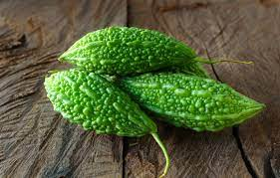
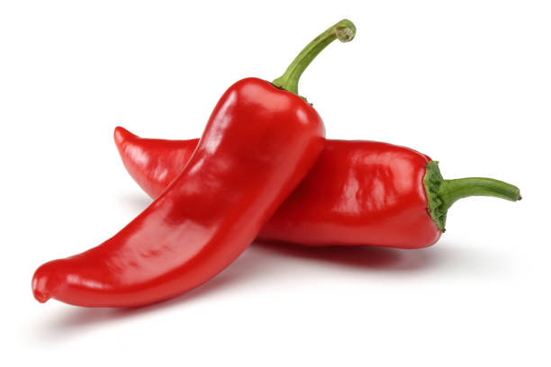
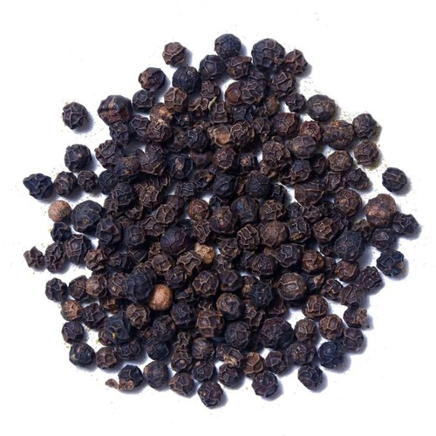
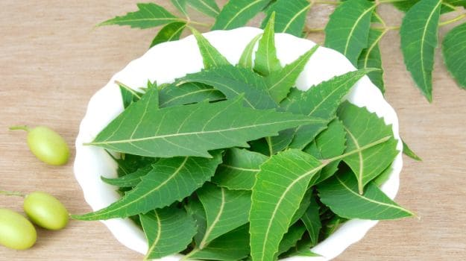
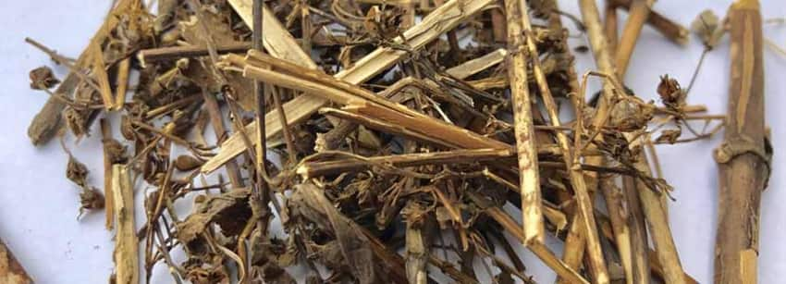
ଆସ ନାମ କହିବା
ପିତା ଜିନିଷ
ରାଗ ଲାଗୁଥିବା ଜିନିଷ

Slide 16
ଗୃହକର୍ମ
ଶ୍ରେଣୀ କାର୍ଯ୍ୟଟିକୁ ଅଭ୍ୟାସ କର ।

Slide 17
ଲବ୍ଧ ଜ୍ଞାନର ଫଳାଫଳ
ପିଲାମାନଙ୍କର ପଠନ ,ଶ୍ରବଣ ଓ କଥନ ଶୈଳୀର ଅଭିବୃଦ୍ଧି ଘଟିବ |

Slide 18

THANKING YOU
ODM EDUCATIONAL GROUP

